Slide 1
principles for network congestion management
互联网拥塞管理协议 __
汇报人（顺序）：刘松昊、贾皓、邓伟仕、杨隆宇
汇报时间：2024/10/30

Slide 2
目录 | CONTENTS
1
网络拥塞控制算法简要概述
2
RCS的提出
3
RCS框架的实现策略
4
实验实施与总结

Slide 3
1
网络拥塞控制算法简要概述

Slide 4
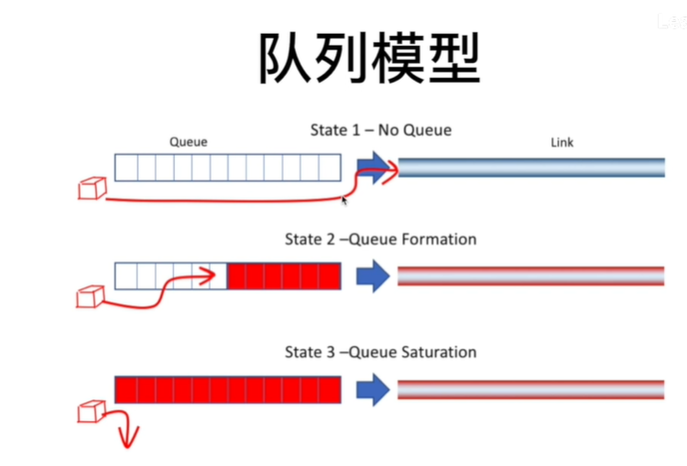
1.1 什么是网络拥塞？
网络拥塞（network congestion）是指在分组交换网络中传送分组的数目太多时，由于存储转发节点的资源有限而造成网络传输性能下降的情况。当网络发生拥塞时，一般会出现数据丢失，时延增加，吞吐量下降，严重时甚至会导致“拥塞崩溃”（congestion collapse）。通常情况下，当网络中负载过度增加致使网络性能下降时，就会发生网络拥塞。
而解决网络拥塞的方法是拥塞控制（congestion control）
Notes:
我们来看一下这个队列模型，了解一下链路的发送以及拥塞和丢包的情况。
#########首先
链路是空的情况，负载比较轻，数据包不经过队列直接发送到链路上。
#########然后
当链路满了的情况，数据包就开始进入队列进行排队，这时候延迟就会往上涨
#########最后
就是链路也满了，队列也满了，这时候数据包就会被丢掉，出现丢包的情况。
#############
这就是网络拥塞，而解决网络拥塞的办法就是进行拥塞控制。

Slide 5
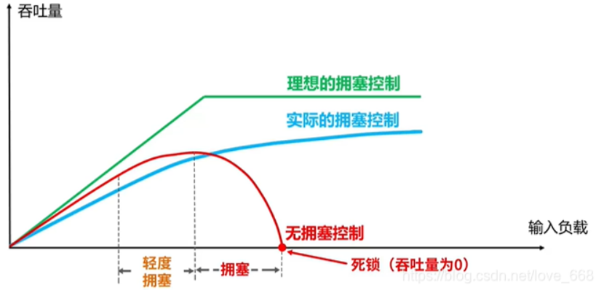
1.2 网络拥塞控制
当网络的吞吐量明显地小于理想的吞吐量时，网络就进入了轻度拥塞的状态。
更值得注意的是，当输入负载到达某一数值时，网络的吞吐量反而随着负载的增大而减小，这是网络就进入了拥塞状态。
当输入负载继续增大到某一数值时，网络的吞吐量就减小为0，此时网络就无法工作了，这就是所谓的死锁。
因此，进行拥塞控制是非常有必要的，实际的拥塞曲线，应该尽量接近理想的拥塞控制曲线。
Notes:
拥塞控制，就是在网络中发生拥塞时，减少向网络中发送数据的速度，防止造成恶性循环；同时在网络空闲时，提高发送数据的速度，最大限度地利用网络资源。说的简单点，就和堵车差不多，路就这么宽，来的车多了，自然过的就慢，所以在必要的时候要限号。
###############################################以下不说
横坐标是输入负载，代表单位时间内输入给网络的分组数量
纵坐标是吞吐量，代表单位时间内从网络输出的分组数量
###########理想的拥塞控制（绿色）
具有理想拥塞控制的网络，在吞吐量达到饱和之前，网络吞吐量应等于输入的负载，故吞吐量曲线是45°的斜线。
当输入负载超过某一限度时，吞吐量就不再增长而保持水平线
也就是吞吐量达到饱和，这就表明输入的负载中有一部分损失掉了。例如，输入到网络中的某些分组被某个节点丢弃了虽然如此，网络的吞吐量仍然维持在其所能达到的最大值。
###########实际吞吐量曲线（红色）
随着输入负载的增大，网络吞吐量的增长率逐渐减小，也就是在网络吞吐量还未达到饱和时，就已经有一部分的输入分组被丢弃了。
****************************************************************以上不说
如果不进行拥塞控制，就会像红色线一样，最后到达死锁，网络就无法工作了。
因此，进行拥塞控制是非常有必要的，实际的拥塞曲线，应该尽量接近理想的拥塞控制曲线。

Slide 6
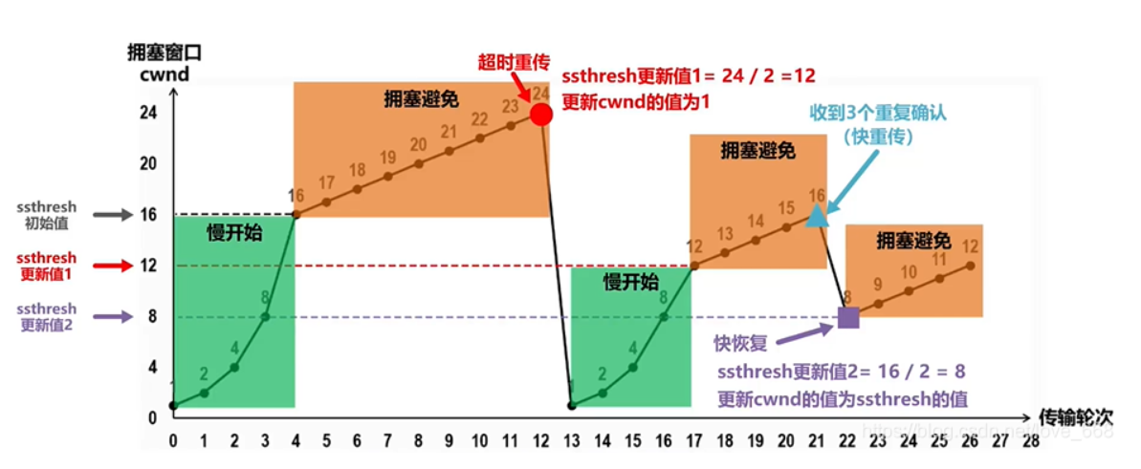
1.3 TCP拥塞控制的四种算法
CWND(Congestion Window)，拥塞窗口。
RWND(Receive Window)，接收窗口。
ssthresh：慢启动阈值，慢启动阶段，若cwnd的大小达到这个值，将转换到拥塞避免模式。
RTT：往返时间，发送方发送一个报文，到接收这个报文的确认报文所经历的时间。
Notes:
接下来给大家介绍一下TCP拥塞控制的四种算法。
首先了解四个量，分别是
####################慢启动#########################
采用一种保守的算法来慢慢地适应整个网路，这种算法叫慢启动;
过程：
发送方发送数据的最初执行是慢开始，令cwnd=1，发送方只能发送一个报文段。当收到接收方的确认信息后，将cwnd加倍。直到达到慢启动阈值。
##################拥塞避免########################
拥塞避免是在慢开始的基础上，由于慢开始到后面数据传输量依然很大，增长非常快，网络拥塞概率增高，故设置一个门限 ssthresh；
当 cwnd>ssthresh时，进入拥塞避免，每一次cwnd不再成倍增加而是 +1
若出现超时，则令 ssthresh = cwnd/2，然后重新执行慢开始算法，即降低门限为当前超时的拥塞窗口值一半
############快速重传和快速恢复######################
快速重传
如果发生了丢包，数据不是按序到达，接收端则重复发送之前的ACK。比如第5个包丢了，即使第6、7个包到达的接收端，接收端也一律返回第4个包的ACK。收到 3 个重复的 ACK ，意识到丢包，马上重传；
快速恢复
快恢复是在快重传的现象下，为了避免拥塞，对cwnd进行了设置。虽然出现了报文段丢失，但发送方并不觉得此时已经发生了拥塞，此时并不执行慢开始算法（cwnd=1），而是将 cwnd设置为门限的一半，然后逐次+1

Slide 7
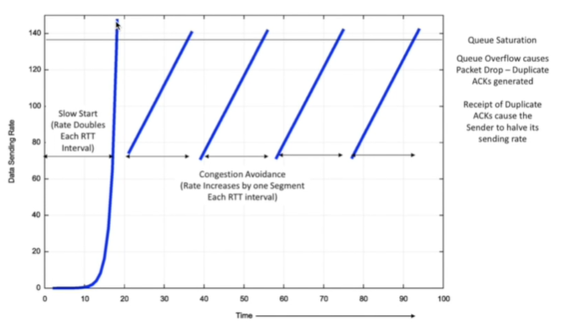
1.4 典型的网络拥塞控制算法
Reno
Reno 是 TCP 拥塞控制的经典算法，主要通过“慢启动”和“拥塞避免”机制调节数据传输速度。它通过丢包事件来判断网络拥塞，并根据网络状态调整拥塞窗口的大小。
Reno的假设
丢包一定是因为网络出现拥塞
网络的RTT和带宽稳定不容易变化
将速率减半以后，一定能清空缓冲区
Reno的问题
受链路缓冲区影响较大
对高带宽网络利用率较低
对共享链路的其他RTT较大的连接不友好
Notes:
############Reno的拥塞控制过程##############
它一开始也是个慢启动，慢启动进入拥塞避免阶段以后，每收到一个ACK它他发送数据包的数量只会+1，就是说只会加一个常数，所以它是一条直线。
每次到达最高点，就会超时重传，再次进入拥塞避免，是这么一个控制过程。
###############Reno的问题#################
1.如果链路缓冲区较小，那么在高流量时很容易发生丢包，这会导致 TCP Reno 算法频繁地进入慢启动和拥塞避免阶段，从而影响网络吞吐量；如果链路缓冲区太大，可能会导致延迟增加，因为数据包在缓冲区中停留的时间更长，这会增加超时重传的可能性，从而影响 TCP 性能。
2.进入拥塞避免以后，它的传输速率下降，在一个高带宽的网络中，他可能需要很长的时间来达到较高的利用率。在这期间他不能丢包，如果发生丢包，那么又一次降低速率。所以Reno不适用高带宽的网络。
3.RTT小的占用资源比较大，发送速率快，RTT大的小，发送比较慢。

Slide 8
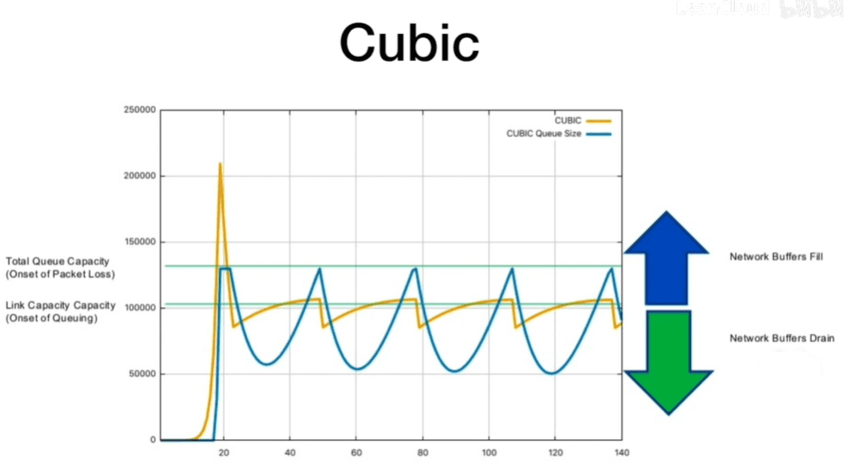
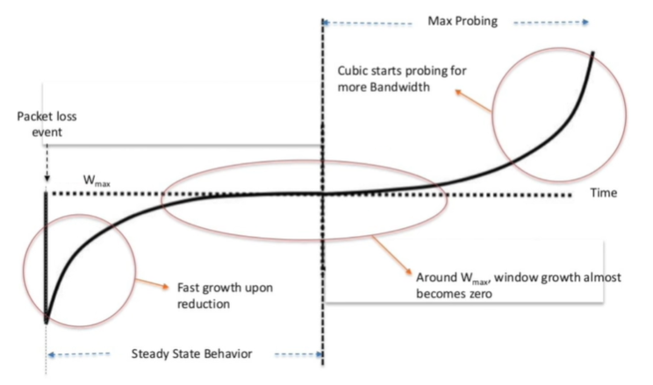
1.4 典型的网络拥塞控制算法
Cubic
Cubic 这是一个广泛应用于 Linux 系统的算法，设计目的是在高带宽、高延迟的网络条件下，提供比 Reno 更好的性能。Cubic 的增长速度不是线性的，而是按照一个立方函数增长，因此在高带宽情况下能够更快地占用带宽。
Notes:
############Cubic的拥塞控制过程##############
CUBIC算法使用三次函数来增加拥塞窗口大小，这有助于在网络利用率和稳定性之间取得平衡。三次函数在拥塞事件发生后，先以凹形（concave）增长，然后转变为凸形（convex）增长，这种增长方式有助于在网络接近饱和时减少数据包的突发，从而减少全局丢包同步的可能性。
##黄色##是CUBIC的控制过程，即Cwnd发送的数据量。
##绿色##的线是链路的最大承载量，就是说你发送的数据量在达到绿线的时候，达到了链路最大承载量。当达到上面这个绿线的时候开始出现丢包。
##蓝色##的线是队列大小，即缓冲区。当达到第一个绿线时，蓝线开始增长，数据量开始堆积。当达到第二个绿线时，缓冲区达到最大承载量，出现丢包。
ssthresh在黄色线最高点，然后下面黄色波浪线是CUBIC进行三次函数曲线增长，增长到ssthresh的一半发生丢包，重新开始增长。
##################优点#########################
RTT公平性：CUBIC算法旨在实现不同RTT的流之间的线性带宽共享。这意味着两个CUBIC流的吞吐量比与它们的RTT比成反比，其中流的吞吐量大约是其拥塞窗口大小除以其RTT。
在高速和长距离网络上具有可扩展性和稳定性
##################缺点##########################
1.当带宽发生变化，CWND跟随比较慢：即不容易感知带宽变化，这是因为它把大量的时间花费在丢包时刻，它走到MAX Probing的时间很长。导致如果在此期间带宽发生变化，需要较长的时间来感知。
2.更容易导致bufferbloat：由于缓冲区（buffer）过度填充数据而导致的不良延迟现象。这种现象会导致数据包的延迟增加、延迟抖动。

Slide 9
1.4 典型的网络拥塞控制算法
Vegas
Vegas 是一种基于 RTT（往返时间）的拥塞控制算法。它通过监控数据包的 RTT 来估计网络拥塞程度，比基于丢包的算法更早检测到拥塞。
工作过程：
监控RTT
尝试增加发送速率来探测链路带宽
如果丢包或者RTT增大就降低发送速率
缺点：
cwnd线性增长，不能很好利用网络的传输速率
不能跟基于丢包的算法共存
Notes:
############Vegas的拥塞控制过程##############
监测发送过程中的延迟，同时扩大发送速度。如果扩大发送速度后我的RTT没有变长，说明我可以继续增大我的发送速度；如果变长，说明我的链路上已经有堆积了，这时候我的发送速率就要回退
##################缺点#########################
Vegas没有用起来
1.是因为它的cwnd也是线性增长的，没有很好的利用网络的传输速率
2.现如今丢包的算法更普及，大家都在用。一般基于丢包的算法，它工作在2，3之间。一般倾向于队列满了发生丢包它才工作。而vegas算法当链路开始堆积，延迟变长，它就以为是自己的问题，以为自己发太快了而降低发送速度。最终导致的结果，vegas会在链路上被挤出去，占不到链路的资源。
######################################################
reno和cubic一般工作在2和3之间，因为它们都是基于丢包的控制算法，但是工作在2，和3之间并不是最优的，因为你把链路上的带宽压满了，带宽最大利用了，但是你的数据包一直在排队，延迟很高，不是最优的状态。最优的状态是什么，我们把带宽占满，同时减少队列的排队，也就是降低延迟。即工作在1和2之间

Slide 10
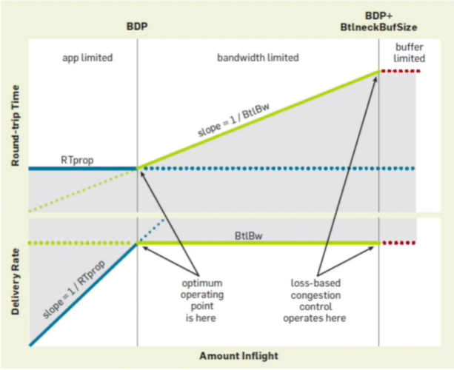
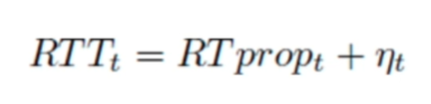
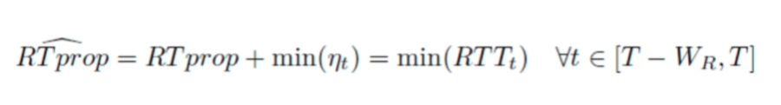

1.4 典型的网络拥塞控制算法
BtlBw（Bottleneck Bandwidth） 瓶颈带宽，指的是网络路径中最小的带宽，即限制数据传输速率的链路带宽。BtlBw 是一个关键参数，因为它决定了数据传输的最大速率。
RTprop（Round-Trip propagation time） 往返传播时间，指的是在网络中，一个数据包从发送端到接收端再返回发送端所需的时间，不包括任何处理或排队延迟，仅考虑信号在物理介质中的传播延迟。这个时间主要受物理距离和信号传播速度的影响，因此，它是由网络的物理特性决定的一个固定值。
BDP（Bandwidth-Delay Product） 带宽-延迟乘积，是一个重要的网络性能参数，它描述了在网络中可以同时存在的数据量。
Notes:
#################################################
vegas虽然没有用起来，但是它给我们提供了一个思路，就是我监控RTT，以及探测链路的最大带宽。由此在这里引入两个量。
BtlBw ：链路上带宽的物理极限，就是我最大能达到多少带宽。
RTprop：链路上的固有延迟，就是说我的延迟不可能比这个低。
这两个量在我下面要讲的bbr算法中有很大作用。
通过估计这两个量，bbr实现拥塞控制。
##############################
公式展示了如何估计BtlBw和RTprop。
deliveryrate：接受速度。
###############################
右边这个图，显示了这两个值如何去相互作用。在没有到达bdp之前，我们是可以准确观测到rtprop。到达之后可以准确观测btlbw，即这两个量不能同时被准确观测。
##############################
在 BBR 算法中，BtlBw和RTprop 用于计算 BDP，即 BDP = BtlBw * RTprop，这个乘积代表了网络上能够同时容纳的数据量。通过监控 RTprop 和 BtlBw，BBR 算法可以调整发送速率，以充分利用可用带宽而不引起拥塞

Slide 11
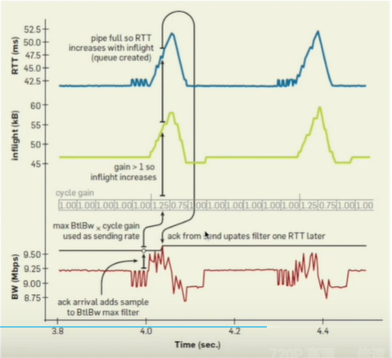
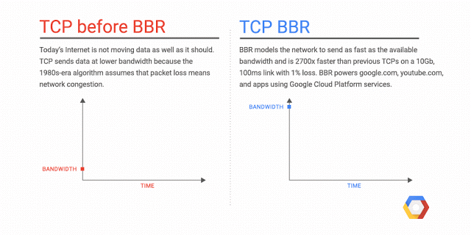
1.4 典型的网络拥塞控制算法
BBR
BBR（Bottleneck Bandwidth and Round-trip propagation time）是一种由Google开发的网络拥塞控制算法，它基于带宽和延迟反馈来控制数据的发送速率。BBR算法的核心思想是找到网络路径中的瓶颈带宽（BtlBw）和最小延迟（Min RTT），并据此来调整发送端的发送速率，以充分利用可用带宽并最小化传输延迟
Notes:
############BBR的拥塞控制过程##############
1.start up；初始状态，是TCP连接初始化后进入的第一个阶段。这个阶段的主要目的是快速探测并收敛到链路的最大带宽，BBR通过观察发送速率的增长是否导致带宽估计（BtlBw）的显著增加来确定是否达到了瓶颈带宽。如果在连续三个RTT中，尝试将发送速率翻倍实际上只导致了不到25%的增加，BBR就会估计已经达到了BtlBw，并退出Startup阶段，进入Drain阶段
2.Drain阶段：由于第一阶段在网络瓶颈处创建过多的数据包队列。Drain阶段的目的是快速排空这些在Startup阶段创建的队列，以避免这些队列导致的数据包延迟和潜在的丢包。
3.ProbeBW阶段：这个阶段的主要目的是周期性地探测可用的带宽，以确保发送速率与网络的瓶颈带宽（BtlBw）相匹配。
4.ProbeRTT：这个阶段的主要目的是减少在网络瓶颈处的队列，并获取一个真实的RTT（Round-Trip Time）估计。
##################优点#########################
1.低延迟和抢占能力强：BBR算法能保证自己不排队，并且在带宽探测阶段，BBR会尝试上探更大的带宽，从而快速抢占其他拥塞算法让出来的带宽
2.抗丢包能力：BBR算法不会因为一次或偶然的丢包就大幅降低吞吐量，具有较强的抗丢包能力。CUBIC在丢包时会被TCP拥塞控制所接管，而BBR则会全权接管拥塞控制过程，快速重传丢失数据包并且cwnd不会骤降
#################比较##########################
BBR在高带宽、高延迟的网络环境中表现更好，而CUBIC在连接数较多或对丢包敏感的场景下可能更有优势

Slide 12
2
RSC的提出

Slide 13
2.1 TCPF的弊端以及如何替换
一个流所接收的带宽在很大程度上取决于其 CCA 的激进程度。
因为CCA大多都是基于TCP的，使用更激进的CCA方法不受TCP的限制可以得到更多网速带宽，但是会导致网络过载。为了防止这种情况，互联网社区就提出了要求所有CCA都是TCP友好的，简称TCPF。
但是TCPF存在许多实际和技术问题，在这种情况下CCA无法快速提升和实现全效率。TCPF不再是部署CCA的严格要求，实际上，非TCPF CCA被广泛部署。
对TCP不友好的CCA BBR 已被Google、Amazon、Akamai、Dropbox和Spotify广泛采用，用于其流量的很大一部分。

Slide 14
2.1 TCPF的弊端以及如何替换
CCAI
每流公平性和网络效用最大化
TCPF
鉴于 TCPF 存在严重缺陷且不再被主要的互联网参与者遵守，我们应该考虑是否存在 TCPF 范式的合适替代方案。
均不符合当前互联网的商业现实。这是因为这两种方法都侧重于单个“流”，但流在互联网的商业协议中没有作用；流没有带宽或效用的“权利”，也不是用户付费的单位。
要求网络主动启用所有合理的 CCA，以在相同的静态情况下实现相同的带宽。我们将此称为 CCA 独立性 (CCAI)。CCAI 消除了对单一标准 CCA 的需求，促进了 CCA 的广泛多样性和创新。

Slide 15
2.2 RCS框架的提出背景
鉴于TCPF既存在深刻缺陷，又不再被主要互联网参与者遵守，我们应该考虑是否有适合替代TCPF的替代方案。
RCS 通过递归计算的方法来分配每个用户或流量源的拥塞份额。
分层计算带宽份额：在不同层级的网络节点中，RCS 计算每个层级的带宽需求和拥塞情况。
递归分配：RCS 采用自上而下的递归方式，逐层分配带宽。在每一层上，根据网络的拥塞状况分配带宽，使每个流量源的拥塞份额在各层次上都得到合理平衡。
动态调整：在网络负载或拥塞状况发生变化时，RCS 会动态重新计算和调整每个流量源的份额，以维持公平性。
Notes:
这种机制在复杂网络环境中特别有用，因为它能灵活地适应多级拥塞情况，并公平地分配资源。

Slide 16
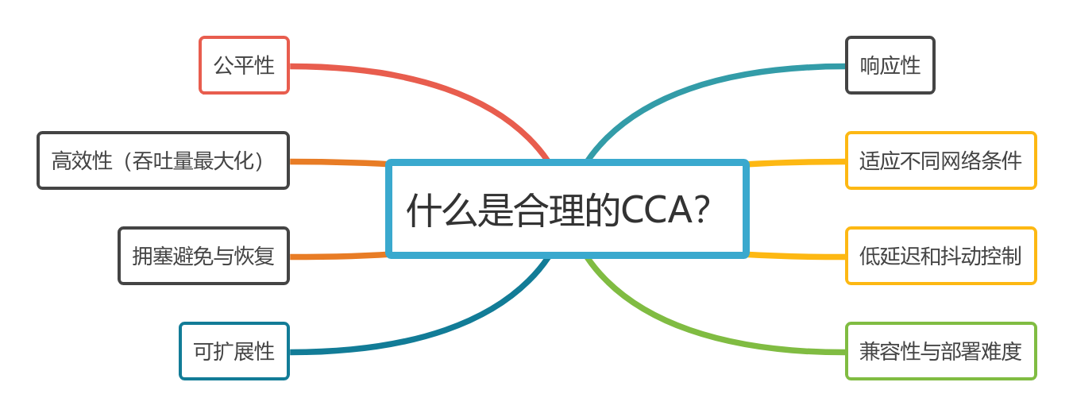
2.3 建立RCS的三个关键问题
什么是合理的CCA？
Notes:
在网络拥塞控制中，合理CCA是指一种能够有效管理网络流量的算法，使得网络资源得到最优利用，同时避免过度拥塞，保持稳定性和公平性，并且能够适应网络条件的动态变化。
一个合理的CCA应该在这些方面找到平衡，能够适应多种网络条件，并且能够避免拥塞崩溃和不公平的带宽分配。通过确保这些目标的实现，拥塞控制算法可以在实际应用中提供可靠和高效的网络性能，同时减少拥塞。

Slide 17
2.3 建立RCS的三个关键问题
CCAI后的CCA角色是什么？
在CCAI下，由于CCA的带宽权利得到保证，CCA可以自由优化其他指标，如损失、延迟和抖动。这意味着CCA不再需要担心与其他CCA的公平性竞争，可以专注于优化其性能。
虽然今天，设计一个延迟最小化CCA被认为是不切实际的，因为公平性问题在与不仅缓冲填充流量而且其他延迟最小化流量的竞争中，采用RCS将使这些和其他优化算法的采用成为可能。
虽然RCS保证带宽权利，但它不规定带宽分配；这为CCA设计者留下了传统的寻找可用带宽同时最小化自致延迟的问题，同时消除了公平性问题。

Slide 18
2.3 建立RCS的三个关键问题
RCS是否可部署？
虽然我们对 RCS 的目标是提供一个用于互联网带宽分配的原则性概念框架，而不是一个立即可部署的机制，但我们认为对 RCS 的原型设计与大规模部署并不冲突。
更重要的是，网络运营商及其客户都将有动力采用 RCS 的框架；而今天，运营商无法向支付更高服务等级费用的客户提供任何关于端到端带宽权利的保证，而有了 RCS，这样的保证就变得可行。
类似地，虽然希望获得更好的端到端性能的客户今天可能会部署具有预留容量的专用广域网，但使用 RCS，他们可以以更低的成本购买其应用程序所需的带宽权利。

Slide 19
2.4 实现CCAI的三个重要原则
原则1：相对权利
相对权利的定义：带宽分配应基于用户与其网络服务提供商（ISP）之间的访问协议中定义的相对权利。这些权利通常以权重形式表示，反映了用户支付的服务费用和其期望的带宽份额。
拥塞时的执行：当网络拥塞时，网络应使用数据包的相对权利来决定丢弃哪些数据包。这意味着在拥塞情况下，网络根据用户访问协议中的权重来分配带宽，而不是根据数据包的绝对速率。
避免绝对速率保证：将带宽权利表示为保证的速率（即用户可以预期的端到端带宽的绝对水平）会大大减少统计复用，因此不切实际。相对权利允许网络在拥塞时灵活调整带宽分配，从而保持高效的统计复用。
Notes:
原则一：带宽分配仅在网络发生拥塞时进行，分配基于相对权利，而非固定的带宽保证。这种方法避免了绝对带宽保证带来的低效问题，确保拥塞处理时资源的高效利用。
原则二：在管理网络拥塞时，带宽的相对权利（即在拥塞情况下，谁应当获得更多的带宽）应该基于现有的商业协议和资金流动方式。发送者的运营商支付给下一跳的运营商，下一跳的运营商再支付给再下一跳的运营商，依次类推，即流量和付款是逐层传递的。这种递归关系会影响如何在不同网络中管理拥塞。用户支付接入费用基于运营商接入协议。因此，商业安排的粒度是基于访问协议，而不是某个具体的数据流。
原则3：由端点控制流量：虽然网络负责执行带宽分配，但实际发送的流量组成应由两个端点决定。这让发送方和接收方根据各自的需求灵活管理数据传输优先级。
相对权利，它不是绝对的带宽值，而是基于用户或服务间相对的需求和贡献。不同用户根据其使用网络的历史、协议或商业安排获得相对的带宽权利。也就是说，在发生拥塞时，用户所能获得的带宽是根据彼此之间的相对优先级和需求来分配的，不同网络运营商或服务提供商之间的合同会影响每个用户在拥塞时的相对权利，这些权利可以体现为协议中的服务级别或收费安排。

Slide 20
2.4 实现CCAI的三个重要原则
原则2：递归和遵循资金流向
递归性质：访问协议是递归的，即数据包被端到端传递，因为发送者的运营商支付后续跳的运营商，后续跳的运营商支付再下一跳的运营商，等等。这种递归性质必须在网络管理拥塞的方式中发挥作用。
资金流向：资金从接收者的域流向该域的提供商，依此类推。这些域间安排对网络如何承载流量至关重要。因此，带宽分配应遵循资金流向，确保带宽分配与商业安排一致。
具体应用：在网络中，资金流向通常是从客户到提供商，再到更高层次的提供商。带宽分配应遵循这一流向，确保每个节点根据其上游或下游的商业安排来分配带宽。
Notes:
原则一：带宽分配仅在网络发生拥塞时进行，分配基于相对权利，而非固定的带宽保证。这种方法避免了绝对带宽保证带来的低效问题，确保拥塞处理时资源的高效利用。
原则二：在管理网络拥塞时，带宽的相对权利（即在拥塞情况下，谁应当获得更多的带宽）应该基于现有的商业协议和资金流动方式。发送者的运营商支付给下一跳的运营商，下一跳的运营商再支付给再下一跳的运营商，依次类推，即流量和付款是逐层传递的。这种递归关系会影响如何在不同网络中管理拥塞。用户支付接入费用基于运营商接入协议。因此，商业安排的粒度是基于访问协议，而不是某个具体的数据流。
原则3：由端点控制流量：虽然网络负责执行带宽分配，但实际发送的流量组成应由两个端点决定。这让发送方和接收方根据各自的需求灵活管理数据传输优先级。
相对权利，它不是绝对的带宽值，而是基于用户或服务间相对的需求和贡献。不同用户根据其使用网络的历史、协议或商业安排获得相对的带宽权利。也就是说，在发生拥塞时，用户所能获得的带宽是根据彼此之间的相对优先级和需求来分配的，不同网络运营商或服务提供商之间的合同会影响每个用户在拥塞时的相对权利，这些权利可以体现为协议中的服务级别或收费安排。

Slide 21
2.4 实现CCAI的三个重要原则
原则3：端点控制
网络的角色：网络应负责确定每个流的总带宽分配，即在拥塞情况下，网络根据用户访问协议中的权重来分配带宽。
端点的角色：端点（发送者和接收者）应负责决定流的组成，即哪些具体的流量（如不同的应用程序或服务）使用该带宽。
遵循资金流向：决策应遵循资金流向，发送者决定哪些流量进入网络，接收者决定哪些流量退出网络。中间情况应由拥塞点的资金流决定。
避免零评级：由于“零评级”（即某些流量免费，其他流量收费）的危险，重要的是接收者，而不是发送者，决定他们接收哪些流量。这确保了带宽分配的公平性和透明性。
Notes:
原则一：带宽分配仅在网络发生拥塞时进行，分配基于相对权利，而非固定的带宽保证。这种方法避免了绝对带宽保证带来的低效问题，确保拥塞处理时资源的高效利用。
原则二：在管理网络拥塞时，带宽的相对权利（即在拥塞情况下，谁应当获得更多的带宽）应该基于现有的商业协议和资金流动方式。发送者的运营商支付给下一跳的运营商，下一跳的运营商再支付给再下一跳的运营商，依次类推，即流量和付款是逐层传递的。这种递归关系会影响如何在不同网络中管理拥塞。用户支付接入费用基于运营商接入协议。因此，商业安排的粒度是基于访问协议，而不是某个具体的数据流。
原则3：由端点控制流量：虽然网络负责执行带宽分配，但实际发送的流量组成应由两个端点决定。这让发送方和接收方根据各自的需求灵活管理数据传输优先级。
相对权利，它不是绝对的带宽值，而是基于用户或服务间相对的需求和贡献。不同用户根据其使用网络的历史、协议或商业安排获得相对的带宽权利。也就是说，在发生拥塞时，用户所能获得的带宽是根据彼此之间的相对优先级和需求来分配的，不同网络运营商或服务提供商之间的合同会影响每个用户在拥塞时的相对权利，这些权利可以体现为协议中的服务级别或收费安排。

Slide 22
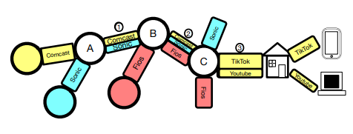
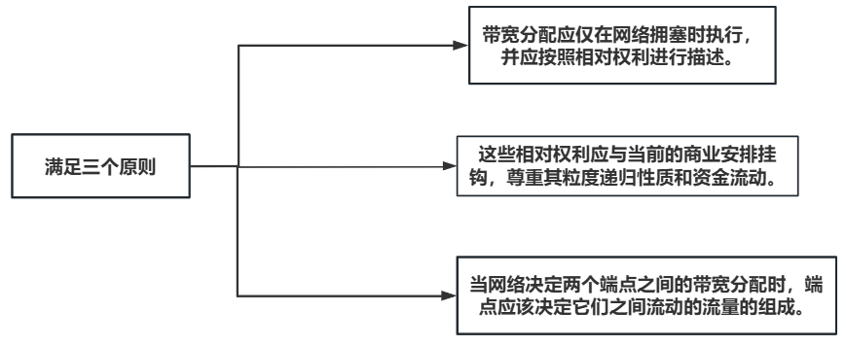
2.4 实现CCAI的三个重要原则
实现CCA独立性（CCAI）需要满足以下三个原则，这些原则确保带宽分配既独立于拥塞控制算法（CCA）的选择，又与互联网的经济模型一致。
Notes:
原则一：带宽分配仅在网络发生拥塞时进行，分配基于相对权利，而非固定的带宽保证。这种方法避免了绝对带宽保证带来的低效问题，确保拥塞处理时资源的高效利用。
原则二：在管理网络拥塞时，带宽的相对权利（即在拥塞情况下，谁应当获得更多的带宽）应该基于现有的商业协议和资金流动方式。发送者的运营商支付给下一跳的运营商，下一跳的运营商再支付给再下一跳的运营商，依次类推，即流量和付款是逐层传递的。这种递归关系会影响如何在不同网络中管理拥塞。用户支付接入费用基于运营商接入协议。因此，商业安排的粒度是基于访问协议，而不是某个具体的数据流。
原则3：由端点控制流量：虽然网络负责执行带宽分配，但实际发送的流量组成应由两个端点决定。这让发送方和接收方根据各自的需求灵活管理数据传输优先级。
相对权利，它不是绝对的带宽值，而是基于用户或服务间相对的需求和贡献。不同用户根据其使用网络的历史、协议或商业安排获得相对的带宽权利。也就是说，在发生拥塞时，用户所能获得的带宽是根据彼此之间的相对优先级和需求来分配的，不同网络运营商或服务提供商之间的合同会影响每个用户在拥塞时的相对权利，这些权利可以体现为协议中的服务级别或收费安排。

Slide 23
2.5 RCS模型最终建立
原则奠定了与互联网经济模型一致的权重和队列分配框架，称之为RCS。RCS是一种新的拥塞管理框架，旨在实现带宽分配的CCA独立性，即流量的带宽分配应独立于其使用的拥塞控制算法（CCA）。RCS通过递归地应用访问协议中的权重，并遵循资金流向，来实现这一目标。RCS的核心思想是确保所有合理的CCA在相同静态情况下获得相同的带宽，从而促进CCA的多样性和创新。

Slide 24
3
RCS框架的实现策略

Slide 25
3.1 RCS框架的实现策略
“
RCS是否实现了CCAI
1、从博弈论的角度分析问题
2、依靠混合整数线性规划(MILP)公式，确定是否存在多个博弈论均衡，确定合理的CCA是否会收敛到这些均衡。

Slide 26
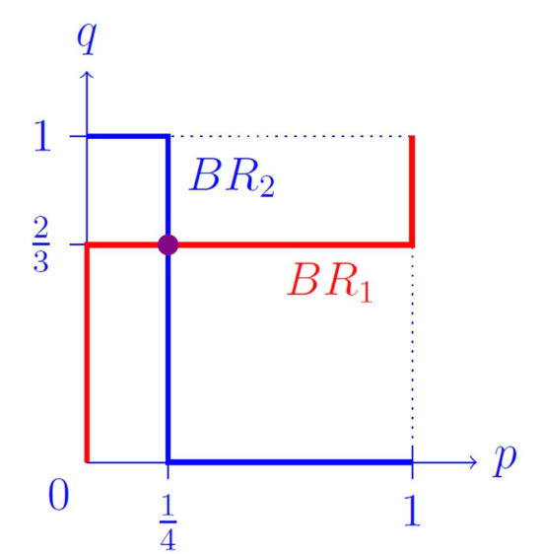
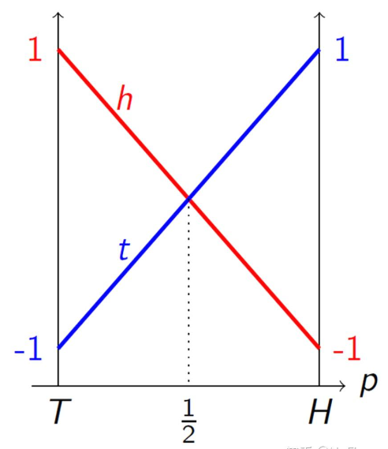
3.1 RCS框架的实现策略
纳什均衡
纳什均衡是博弈论中的核心概念，由美国数学家约翰·纳什提出。它描述了一种“稳定状态”，即在一个策略组合下，每个参与者位于同等地位，都没有动力单方面改变自己的策略，因为任何改变都不会使他们获得更高的收益。纳什均衡可以应用于多个领域，如经济学、政治学、心理学等，帮助分析参与者如何在考虑他人行为的基础上做出决策。
Notes:
蓝白双方是两个博弈者，两者地位同等。在左图的资源分配中两者无法达到均衡，在最好情况下也是三分之二与四分之一，而右图中的最好分配情况是双方均得二分之一，这就使得双方公平性得到保障，能够达到纳什均衡。
我们举个例子
假设有两个竞争者 A 和 B，同时在一个市场中推广类似的产品。每个人都有两个策略选择：
1、投入大量预算做广告
2、保持现有的低预算广告投入
各自的收益情况是这样的：
如果双方都投入大量预算，由于竞争激烈，二者的利润都会降低。
如果双方都保持低预算，虽然利润不高，但二者的利润会稳定。
如果一方投入大量预算而另一方保持低预算，则投入高预算的一方会获得更大的市场份额和利润，而低预算的一方将遭受损失。
在这种情况下，双方都意识到对方可能采取的策略并根据其收益做出选择。当双方都选择投入低预算、达到稳定收益时，双方都没有改变策略的动力，因为不能保证自己选择高预算时对方选择低预算，而两者均高预算会降低双方利润得不偿失，这就是一种纳什均衡。

Slide 27
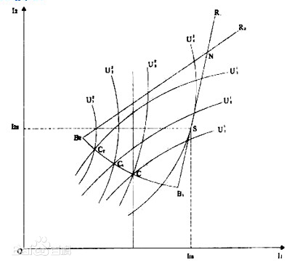
3.1 RCS框架的实现策略
斯塔克伯格均衡
斯塔克伯格均衡是博弈论和产业经济学中的一种均衡概念，参与者基于不对等的关系，用于描述在“领导者-追随者”市场中企业的行为。该概念由德国经济学家海因里希·冯·斯塔克伯格提出，适用于不对称的市场结构，尤其是垄断竞争和寡头市场。
Notes:
在斯塔克伯格模型中，有一个领导者和一个或多个追随者：
领导者首先决定产量或价格，它在作出决策时会考虑追随者的反应。
追随者在观察到领导者的决策后再决定自己的产量或价格。
斯塔克伯格均衡是指领导者在考虑追随者反应的基础上选择出能使自己利润最大化的策略，而追随者根据领导者的策略作出自己的最佳反应，最终达到的市场均衡。
斯塔克伯格均衡的一个关键点是，两者的地位不均等，领导者的“先行权”使其在市场上获得优势，可以通过预测追随者反应来实现比同时决策更高的利润。

Slide 28
3.1 RCS框架的实现策略
为了验证递归拥塞分配（RCS）是否能够实现与拥塞控制算法无关的带宽分配独立性（CCAI），研究人员使用了博弈论分析、混合整数线性规划（MILP）和网络拓扑模型的结合。我们将CCA带宽分配过程比作游戏，控制流的各个CCA是游戏的“玩家”。游戏准则由网络拓扑和带宽分配规则RCS定义。对于一个给定的游戏，我们对固定的带宽分配输入能够有固定输出。
1
博弈论分析
2
混合整数线性规划（MILP）和网络拓扑模型的结合

Slide 29
3.1 RCS框架的实现策略
①、博弈论分析
该部分将每个流量的拥塞控制算法（CCA）视为博弈中的“玩家”，这些玩家的策略是选择各自的发送率。该分析用于验证 RCS 能否在不同玩家策略下保持一致性和稳定性，避免个别流量通过激进策略获得额外带宽。

Slide 30
3.1 RCS框架的实现策略
    如果存在一个纳什均衡，并且它也是唯一的斯塔克伯格均衡，那么无论如何游戏都只有一个稳定的均衡。如果存在与纳什均衡不同的斯塔克伯格均衡，或者存在多个纳什均衡(这意味着必须存在多个斯塔克伯格均衡)，那么斯塔克伯格领导者可以尝试操纵游戏，以实现最大化其自身吞吐量的结果。由于各个参与者都想达到自身的流量最大化，因此他们没有理由进行不同的不公平带宽分配，斯塔克伯格均衡和纳什均衡由于本质不同，在一般情况下会得出不同的结果，但是在这个“游戏”中可以视为达到共同的纳什均衡，大家的公平性是有保证的。在不同的均衡模拟中，CCA代理收敛均达到单一平衡。

Slide 31
3.1 RCS框架的实现策略
②、MILP和网络拓扑模型
研究人员使用了真实网络拓扑数据（如 CAIDA 数据集）生成的拓扑结构，以此模拟不同结构下的 RCS 行为，将其与MILP公式进行整合分析，通过 MILP 的解算，可以观察到在不同的拓扑下 RCS 能否实现稳定分配。

Slide 32
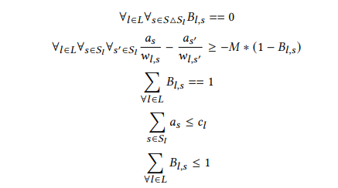
3.1 RCS框架的实现策略
MILP公式：
Random model.随机模型
在随机模型中，网络的拓扑结构是通过随机生成的。在这个模型中，每个节点和链路是按照一定的概率随机分布的。这种模型的主要目的是模拟在没有任何结构化或现实世界约束的情况下，网络性能的表现。

Slide 33
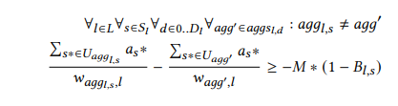
3.1 RCS框架的实现策略
MILP公式：
CAIDA-sampled model.CAIDA抽样模型
CAIDA是指“Center for Applied Internet Data Analysis”（应用互联网数据分析中心），他们提供了互联网实际拓扑的样本数据。CAIDA-sampled model是基于CAIDA提供的网络拓扑数据，模拟互联网中实际存在的节点、链路以及其连接方式。因此，这个模型比随机模型更贴近真实的网络结构，能够提供更加现实的网络行为和性能分析。

Slide 34
3.1 RCS框架的实现策略
    MILP 用于验证是否存在单一稳定的均衡点，并模拟不同网络拓扑下的带宽分配，它的设置包括流量的权重和约束条件，如链路容量、流量路径等，以确定是否存在唯一的 Nash 或 Stackelberg 均衡点。本文的研究人员使用了真实网络拓扑数据（如 CAIDA 数据集）生成的拓扑结构，以此模拟不同结构下的 RCS 行为。通过在多种拓扑结构上应用 RCS 模型并与真实数据结合，验证了 RCS 是否能实现 CCA 独立性并确保公平分配。拓扑模型中添加了权重和约束条件，以反映不同链路的负载和流量的合理性。

Slide 35
3.1 RCS框架的实现策略
通过以上方法的结合，研究人员得出结论：RCS 可以在绝大多数场景下实现 CCA 独立性，确保不同的拥塞控制算法在相同条件下不会影响最终的带宽分配。这种分析方法为 RCS 的稳定性和适用性提供了理论支持。

Slide 36
4
实验实施与总结

Slide 37
4.1 实验实施与总结
目的：确定RCS带宽分配的实现是否为现实世界的CCA实现提供了CCAI
介绍RCS框架的内部算法：HDWRR：层次化亏空加权轮转调度算法
特点：HDWRR引入了层次化的权重和亏空机制，结合了WRR的加权特性和DRR的亏空管理，使其能够在多个队列中根据优先级和剩余带宽高效地分配资源。

Slide 38
4.1 实验实施与总结
实验中测试了四种不同的调度策略，包括FIFO（先入先出）、DRR（赤字轮转）、One-Hop以及HDWRR。通过比较这些策略，他们能够评估RCS机制在实际网络中的表现。
通过Mininet创建了一个模拟网络环境，该工具允许用户在单台机器上模拟整个网络拓扑。这种仿真环境模拟了不同的网络拓扑和流量模式。
测试不同的配置
应用调度算法
配置仿真环境
使用了HDWRR（分层赤字加权轮转）的调度算法来分配带宽。这个算法旨在确保不同的数据流按照RCS的分配策略，获得与其相应的带宽份额

Slide 39
4.1 实验实施与总结
FIFO（先进先出）
DRR（赤字轮转法）
One-Hop
（HDWRR 限制为单层）
HDWRR
（分层赤字轮转法）
FIFO 调度对所有数据包一视同仁，按“先到先服务”原则，但无法实现拥塞控制算法独立性（CCAI），也不能满足 RCS 的公平带宽分配要求。测试结果显示，FIFO 可能导致一些流量“饥饿”（几乎无法获得带宽），而某些流量则可能被过度分配带宽，是实现公平性最差的算法
DRR 按单个流量分配带宽，而非按聚合组分配，改善了各流之间的公平性。然而，DRR 仍无法完全符合 RCS 的原则，因其分配的带宽可能会显著偏离 RCS 理想值，这主要是因为 DRR 的层次结构不足，难以满足多层次的带宽分配需求
此配置将 HDWRR 的权重树深度限制为 1，相比 DRR 在带宽分配上更均匀，接近 RCS 目标，但仍不能完全达到 RCS 分配的理想状态。它在一定程度上引入了层次结构，但在匹配理想 RCS 分配方面仍有所不足
HDWRR 是专门为 RCS 设计的调度器，是唯一可以实现 CCAI 和 RCS 兼容带宽分配的算法。HDWRR 遵循层次结构，在不同的流量之间根据 RCS 原则分配带宽，确保每个流量能够获得符合经济关系的公平带宽分配。测试结果表明，在不同网络拓扑中，HDWRR 的分配与 RCS 理想值高度一致。

Slide 40
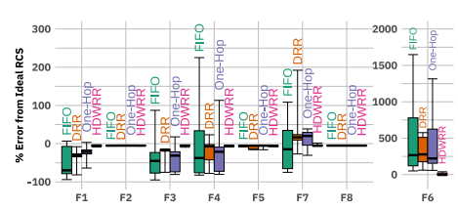
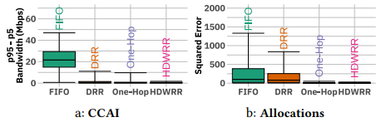
4.1 实验实施与总结
HDWRR：在不同的网络拓扑中都能更准确地实现理论上的RCS带宽分配，表现优于其他调度策略，是唯一一种同时实现CCAI和与RCS一致的分配的评估调度算法。
FIFO：调度既不能提供CCAI也不能提供RCS兼容的带宽分配。
传统的DRR以及0ne Hop(增加了单层层次结构)：可以提供CCAI但两者都会导致不符合RCS的带宽分配。
Notes:
F1到F8是基于不同CCA算法、不同的网络拓扑随机分配的流量，纵轴表示实际分配的带宽与理想的 RCS 分配之间的百分比误差。误差越小，说明算法与 RCS 预期带宽分配的匹配程度越高，这也是 RCS 的关键目标之一。可以看到F1到F8的HDWRR基本为0，说明HDWRR 不仅在带宽分配上保持一致性，也在不同 CCA 设置下提供了良好的独立性和公平性​。
纵轴显示的是“带宽波动”，即在不同拥塞控制算法（CCAs）下第 5 和第 95 个百分位的带宽差距。较小的波动表明不同的 CCA 对带宽分配的影响较小，支持 CCA 独立性的目标。较低的值更理想，表明带宽分配更不受 CCA 变化的影响。
纵轴表示每种方案的实际分配与 RCS 预期分配之间的平方误差。误差越小，表明方案实现的带宽分配越符合 RCS 的经济关系要求。
HDWRR在确保跨 CCA 稳定、公平的带宽分配方面表现最佳，有效支持了 RCS 原则，满足 RCS 和 CCAI 的需求。DRR和ONEHOP在带宽波动表现良好，但是在均方误差和理想RCS测验表现不佳，FIFO在三个实验结果里都不理想。

Slide 41
4.1 实验实施与总结
对RCS方法的评价：提供了系统化的思路，有助于统一拥塞管理策略。可扩展性强，能够适应未来网络技术的发展。

Slide 42
谢谢！

